Slide 2
CIÊNCIA DA COMPUTAÇÃO
COMPUTER ORGANIZATION AND ARCHITECTURE
PROF. SANDRO A. FERRAZ, PhD

Slide 3
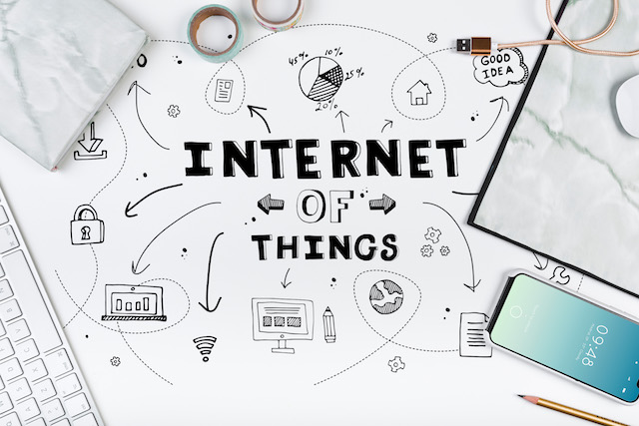
CATEGORIA DIGITAL

Slide 4
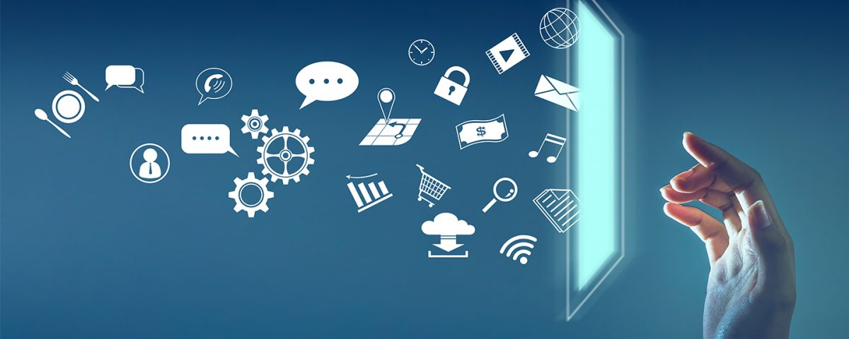
Internet das coisas (IoT)
Contextualização histórica da IoT
Nos últimos anos, a Internet vem passando por uma grande transformação devido ao surgimento e crescimento de serviços relacionados a conteúdos multimídia.

Slide 5
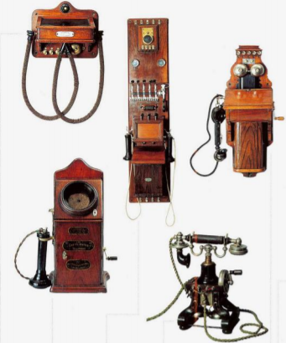
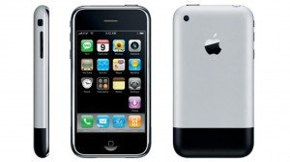
Internet das coisas (IoT)
Contextualização histórica da IoT
Avanço científico nas áreas de: Telecomunicações
Telefone do fim do século XX
Telefone do fim do século XXI

Slide 6
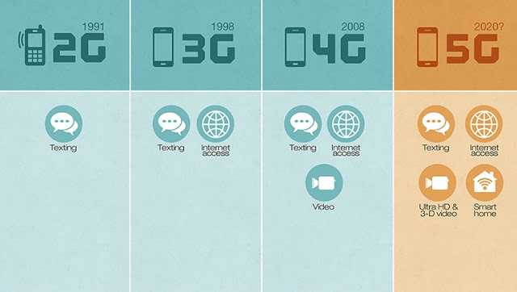
Internet das coisas (IoT)
Contextualização histórica da IoT
A conexão para dispositivos móveis está cada vez mais rápida!

Slide 7
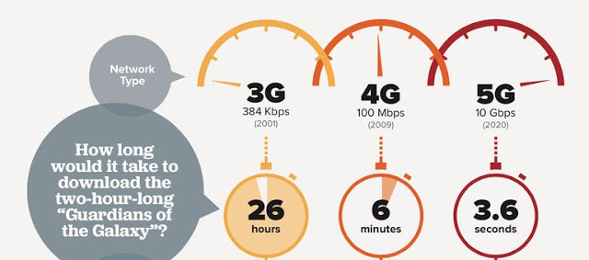
Internet das coisas (IoT)
Contextualização histórica da IoT
A conexão para dispositivos móveis está cada vez mais rápida!
Quanto tempo levaria para baixar os "Guardiões da Galáxia" de duas horas?

Slide 8
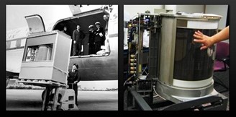
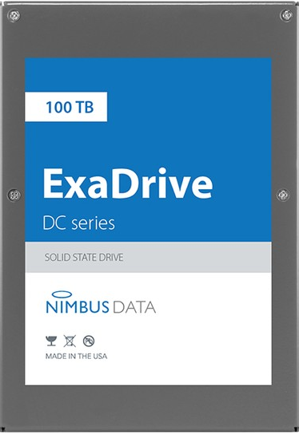
Internet das coisas (IoT)
Contextualização histórica da IoT
Avanço científico nas áreas de: Armazenamento de informações
IBM RAMAC 350
ExaDrive DC100
Primeiro disco rígido do mundo, apresentado em 1956. Ele era composto por 50 discos de 61 cm cada um. Juntos, armazenavam 4,4 MB de arquivos, e a velocidade de transferência era 8,8 mil caracteres por segundo.
ExaDrive DC100, um SSD recordista no quesito armazenamento de dados, com 100 TB.

Slide 9
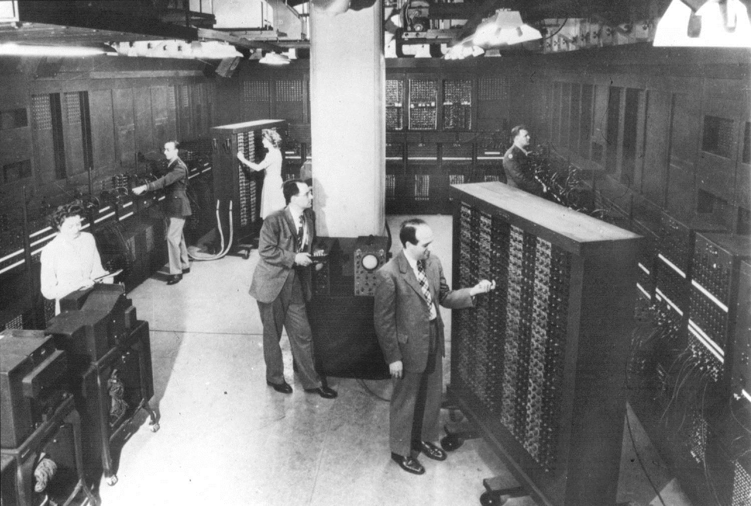
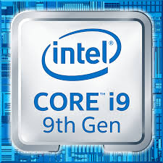
Internet das coisas (IoT)
Contextualização histórica da IoT
Avanço científico nas áreas de: Processamento de dados
ENIAC (1946)
Intel Core i9
O ENIAC (Electronica Numeral Integrator and Computer), em 1946, foi o primeiro computador a usar eletrônica digital. Ele executava 5.000 somas por segundo.
PROCESSADOR INTEL® CORE™ I9-9900K
(16 M de cache, até 5,00 GHz)

Slide 10
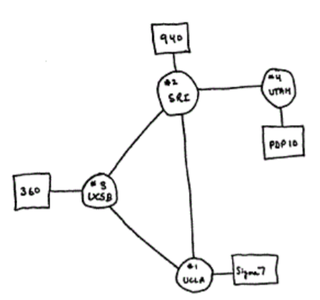
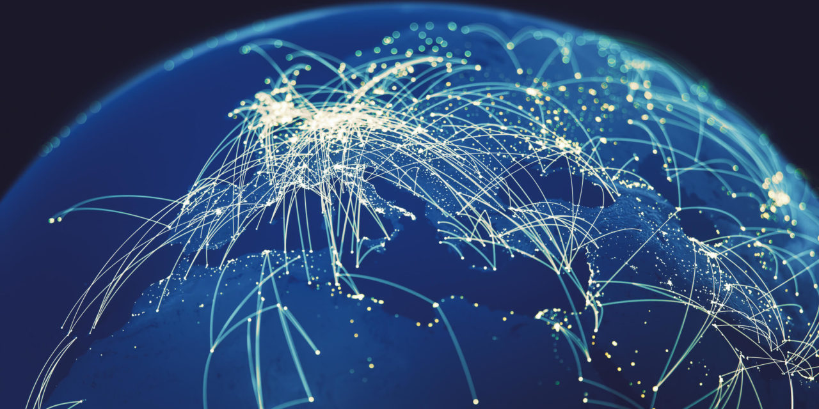
Internet das coisas (IoT)
Contextualização histórica da IoT
Avanço científico nas áreas: Redes de computadores e internet
ARPAnet (1969)*
Internet (nos dias de hoje)
60 nós de conexão
Com a criação do protocolo TPC/IP, temos mais de 4,2 bilhões de endereço possíveis
* ARPA: Advanced Research Projects Agency

Slide 11
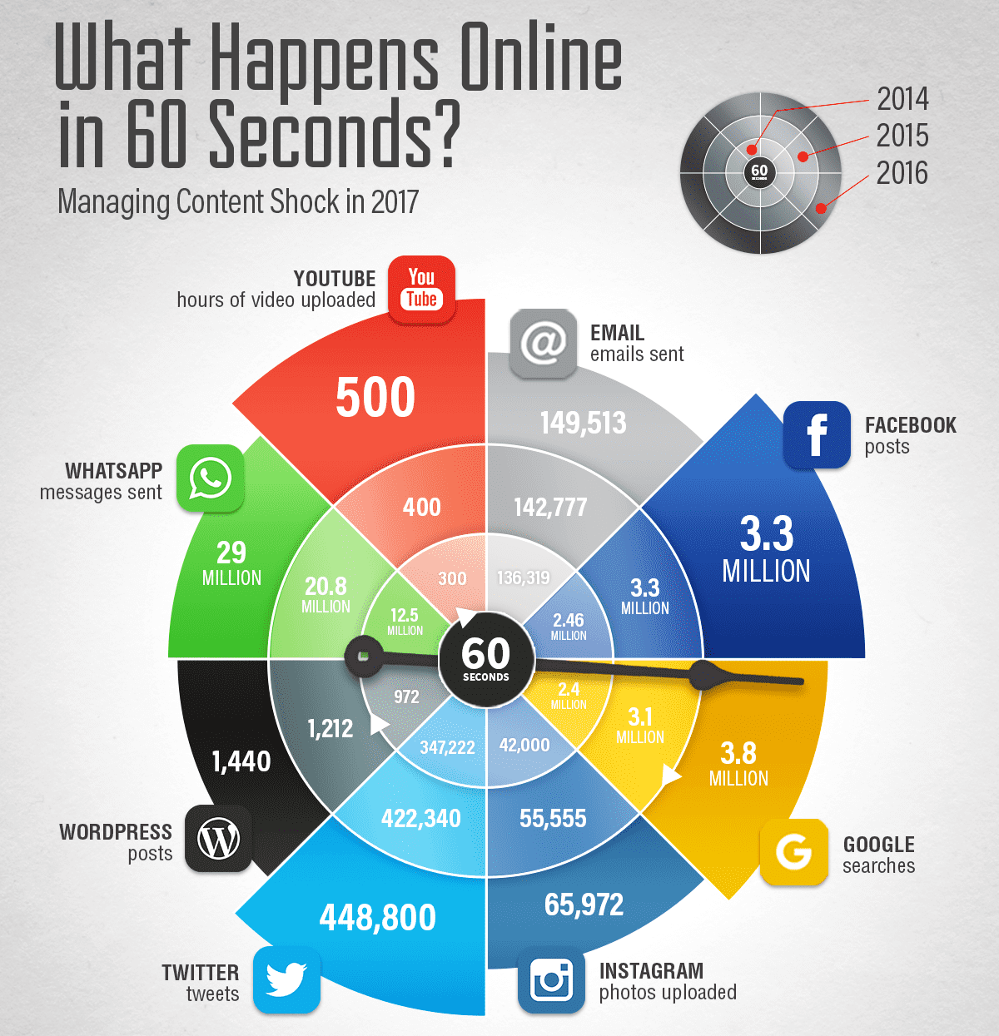
Internet das coisas (IoT)
Contextualização histórica da IoT
O que acontece online em 60 segundos?

Slide 12

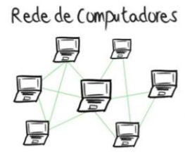
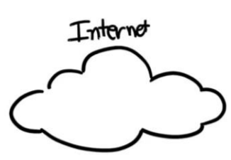

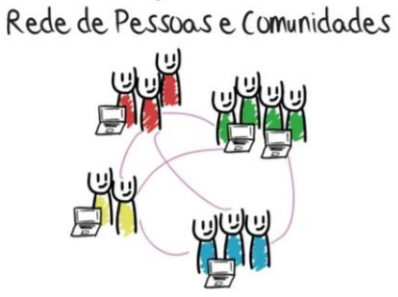
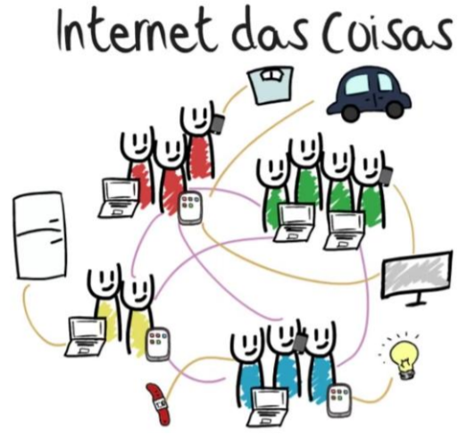

Internet das coisas (IoT)
Contextualização histórica da IoT
E isso convergiu...

Slide 13
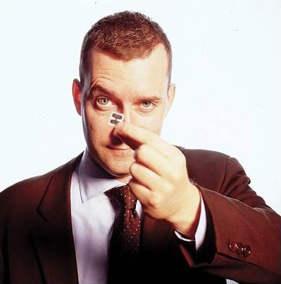
Internet das coisas (IoT)
Quem cunhou o termo?
Kevin Ashton foi a primeira pessoa a usar o termo IoT (“Internet of Things”, ou “Internet das Coisas”), em 1999, no título de uma apresentação sobre seu projeto de radiofrequência na P&G. A expressão se popularizou e descreve hoje a conexão de objetos do dia a dia, como eletrodomésticos ou carros, à internet.
Kevin Ashton
Professor do MIT
Ashton começou sua carreira na Procter & Gamble (P&G), empresa em que liderou um trabalho pioneiro sobre identificação de produtos por radiofrequência.

Slide 14
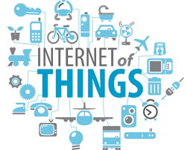
Internet das coisas (IoT)
O que é IoT?
“A internet das coisas (Internet of Things, abreviadamente, IoT) nada mais é que uma rede de objetos físicos (veículos, prédios e outros dotados de tecnologia embarcada, sensores e conexão com a rede) capaz de coletar e transmitir dados.”

Slide 15
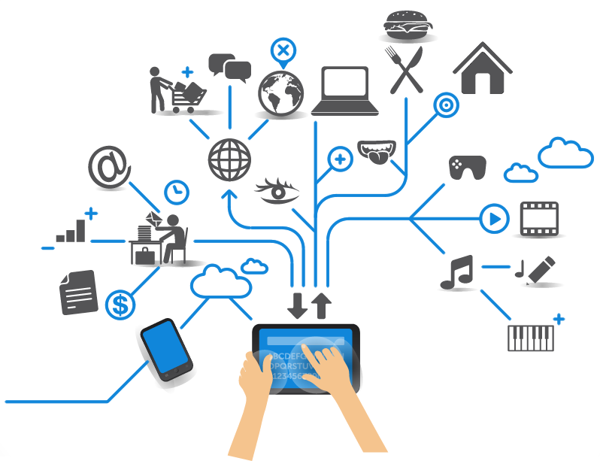
Internet das coisas (IoT)
Mas de que “coisas” estamos falando?
De qualquer coisa que esteja integrado a internet, desde um relógio ou uma geladeira, até carros, máquinas, computadores e smartphones. Qualquer utensílio que você consiga imaginar pode, teoricamente, entrar para o mundo da Internet das Coisas.

Slide 16
Internet das coisas (IoT)
Quais as possibilidades?
A IoT possibilita uma grande quantidade de novas aplicações, as quais tanto a academia quanto a indústria podem se beneficiar, tais como cidades inteligentes, saúde e automação de ambientes.

Slide 17
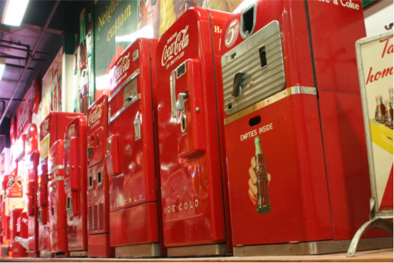
Internet das coisas (IoT)
Muitos avanços ao longo da história
1982: uma máquina de Coca-Cola informava seu estoque e também se as bebidas estavam geladas.

Slide 18
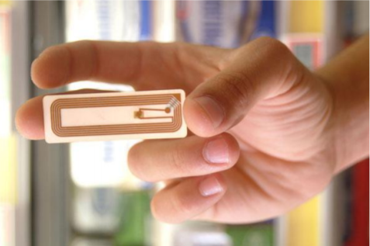
Internet das coisas (IoT)
Muitos avanços ao longo da história
1983: primeira patente sobre Radio-Frequency Identification (RFID).
Etiqueta (TAG) RFID

Slide 19
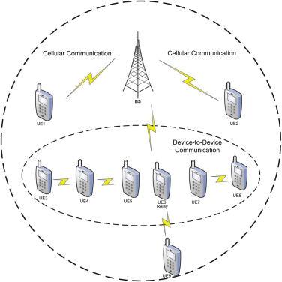
Internet das coisas (IoT)
Muitos avanços ao longo da história
1999: device to device comunication (D2D)
1999: O primeiro trabalho utilizando IoT o trabalho de Kevin Ashton intitulado “I made at Procter & Gamble”
IoT era associada ao uso da tecnologia RFID

Slide 20
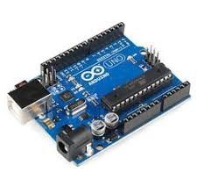
Internet das coisas (IoT)
Muitos avanços ao longo da história
2005: IoT foi relacionada a Redes de Sensores Sem Fio (RSSF) (do inglês Wireless Sensor Networks – WSN)
2005: nasce o Arduino
2008 e 2010: IoT ganhou popularidade
amadurecimento das RSSFs e ao crescimento das expectativas sobre a IoT

Slide 21
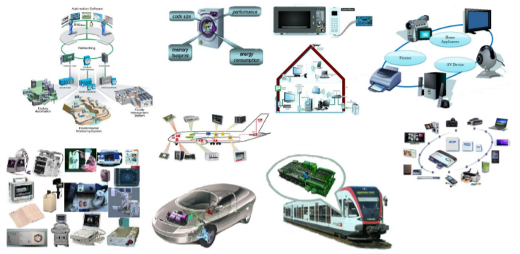
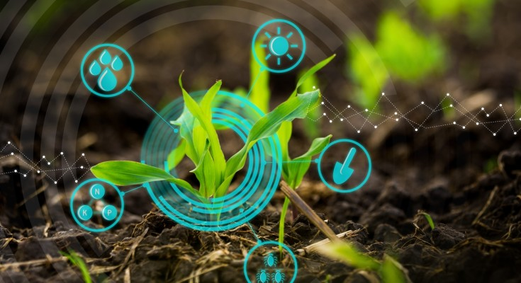
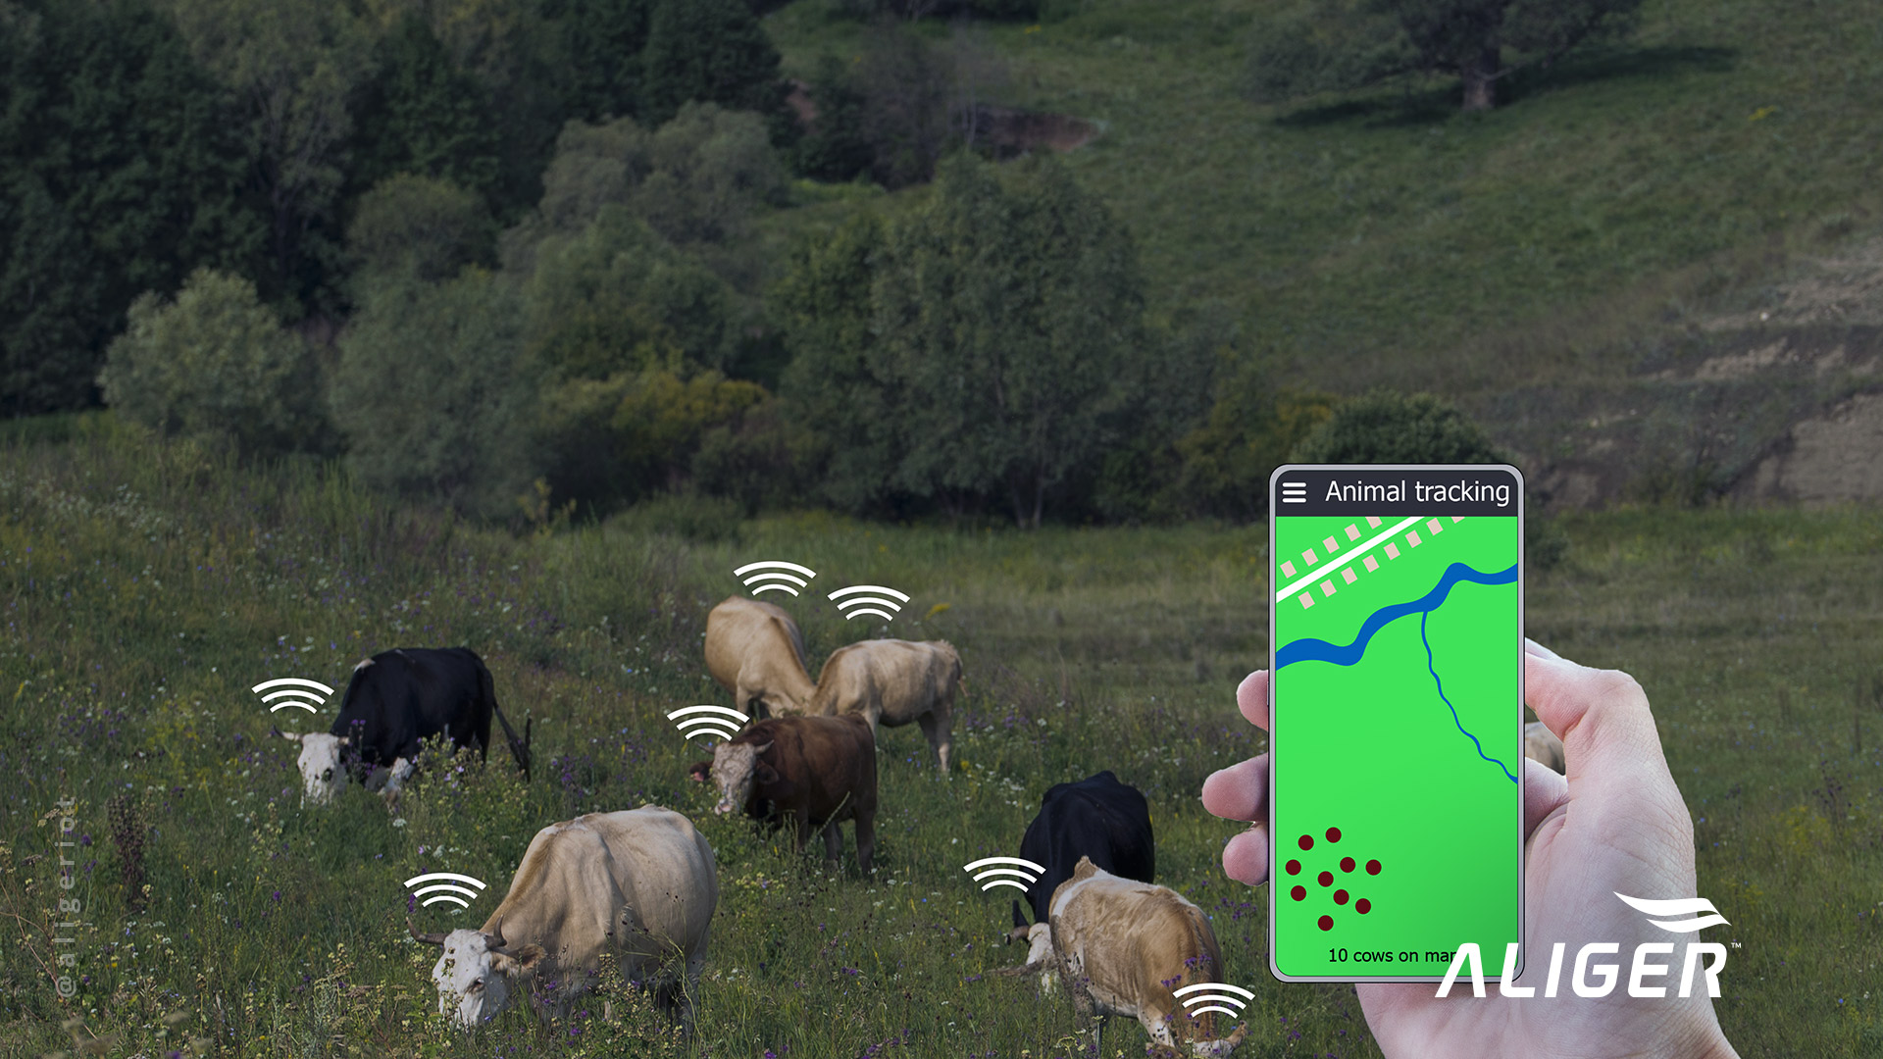
Internet das coisas (IoT)
Muitos avanços ao longo da história
A Internet das Coisas emergiu dos avanços de várias áreas como sistemas embarcados, microeletrônica, comunicação e sensoriamento.

Slide 22
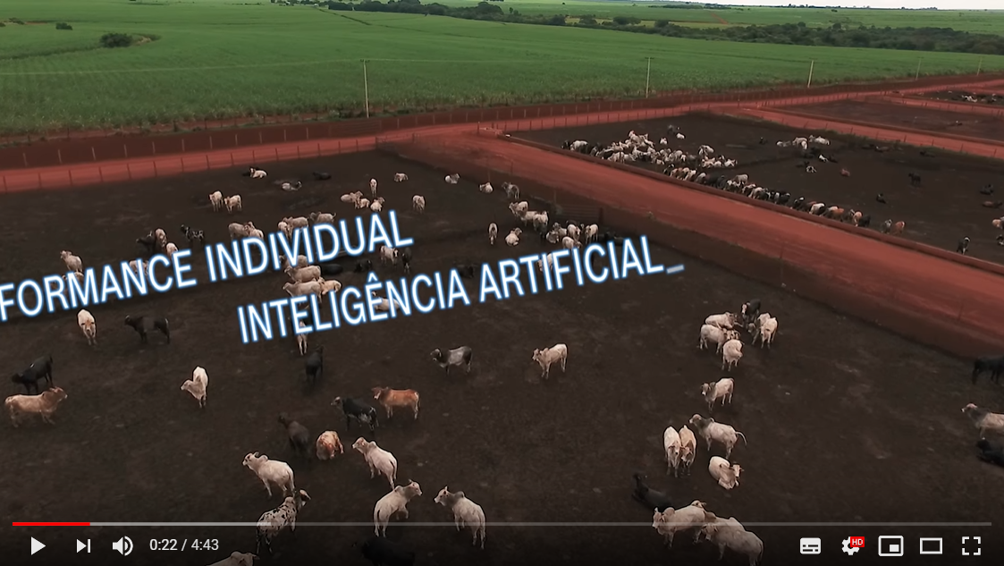
Internet das coisas (IoT)
Muitos avanços ao longo da história
Acesse:
https://www.youtube.com/watch?v=JiO7_Ovy80w

Slide 23
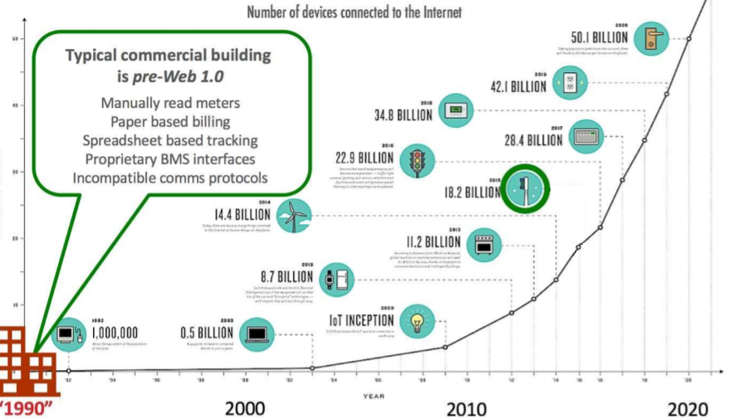
Internet das coisas (IoT)
Muitos avanços ao longo da história

Slide 24
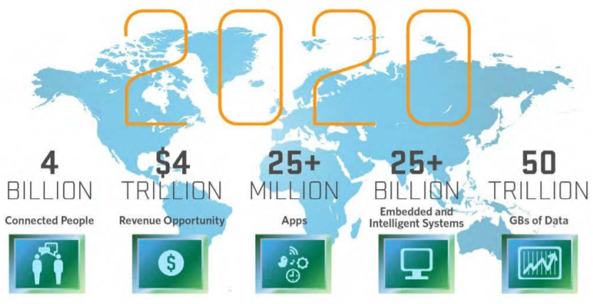
Internet das coisas (IoT)
Muitos avanços ao longo da história

Slide 25
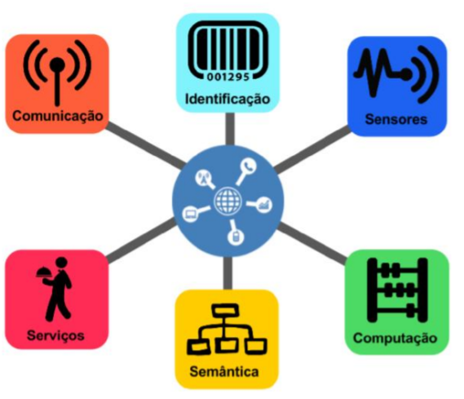
Internet das coisas (IoT)
Blocos básicos

Slide 26
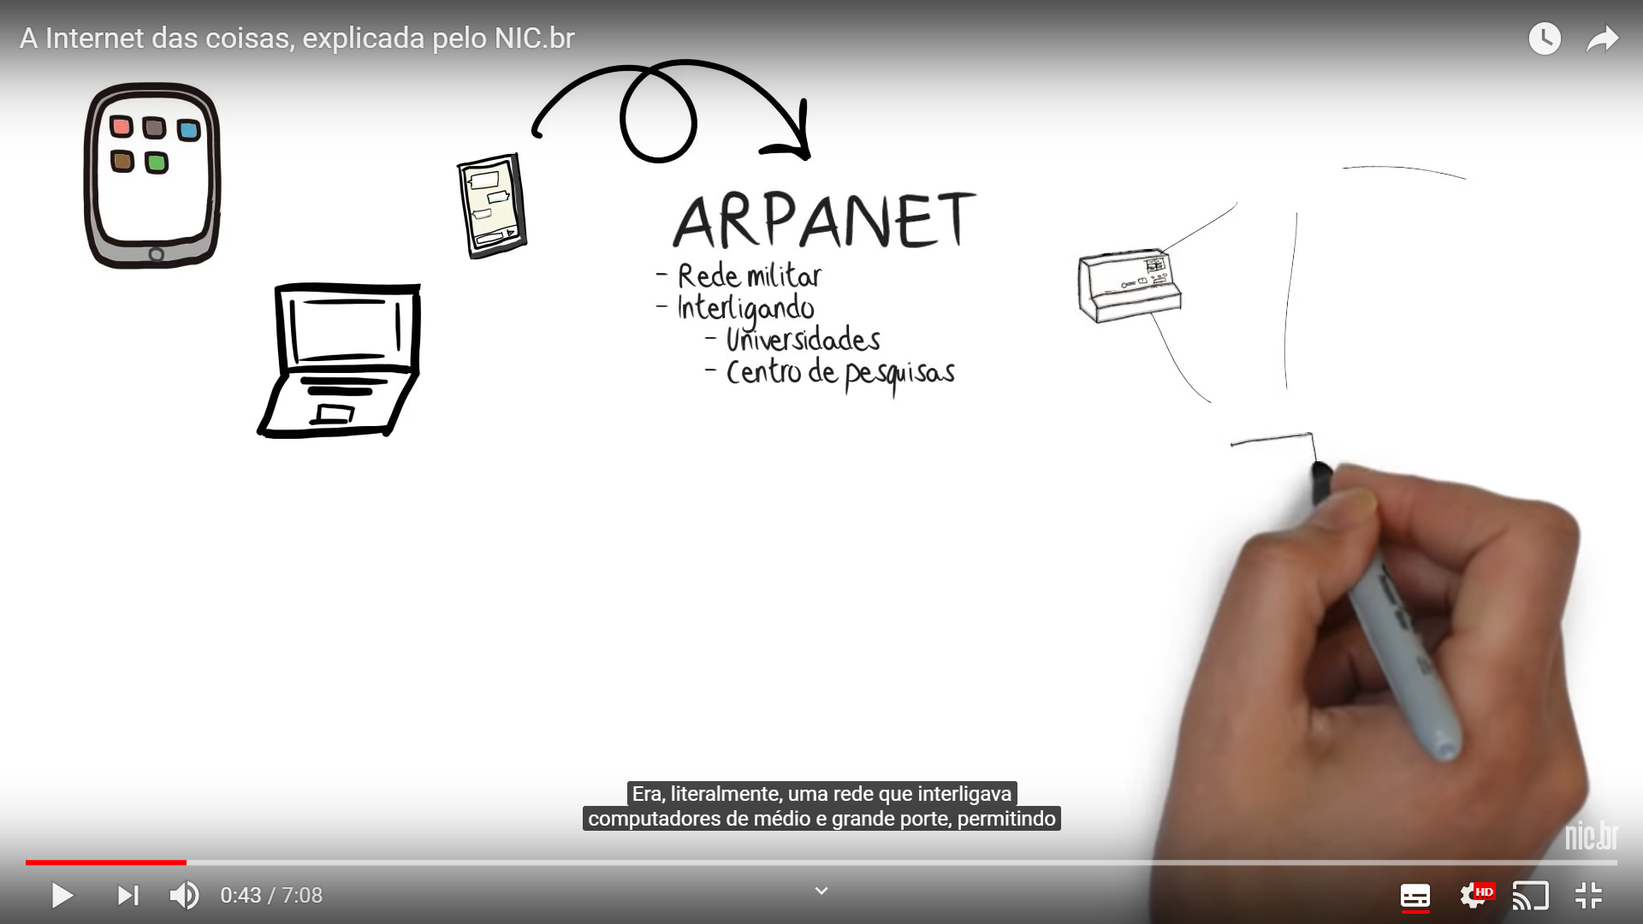
Internet das coisas (IoT)
Contextualização histórica da IoT
Acesse:
https://www.youtube.com/watch?v=jlkvzcG1UMk

Slide 27
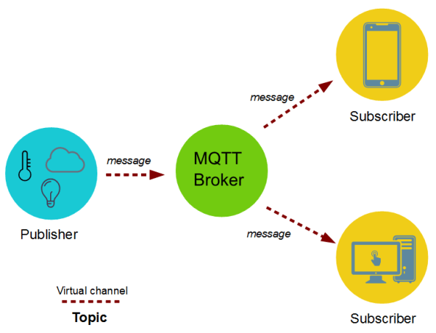
MQTT e brokers de mensagens
Internet das coisas (IoT)
MQTT
O MQTT foi criado pela IBM como um protocolo para a conexão entre duas máquinas.
É um protocolo extremamente leve, que exige o mínimo de processamento e passou a ser largamente utilizado em IoT.
Funciona com publishers, subscribers e brokers.

Slide 28
MQTT e brokers de mensagens
Internet das coisas (IoT)
Broker é o servidor. A função dele é receber as conexões dos publishers e dos subscribers e lidar com os TÓPICOS usados por eles.
Um tópico permite ao Publisher enviar uma mensagem e ao Subscriber ler dados de uma mensagem.
Publisher é quem se conecta ao broker para enviar mensagens (payload) a um tópico específico.
Subscriber é quem se conecta ao broker para ler mensagens (payload) de um tópico específico.

Slide 29
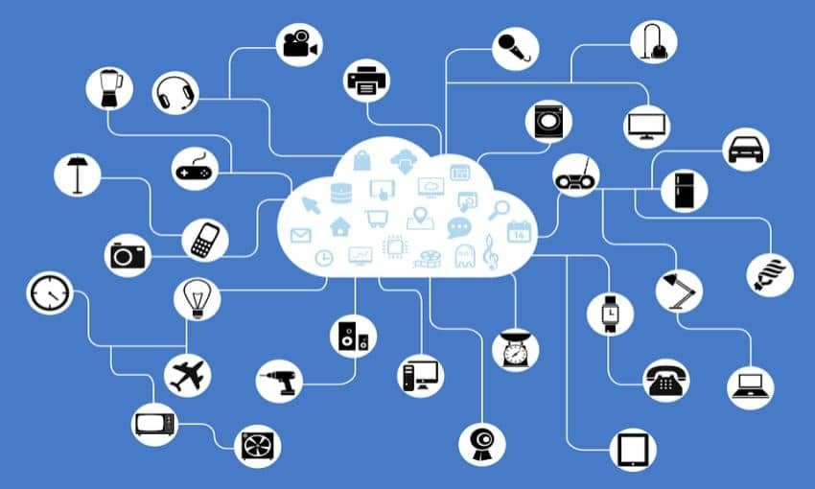
EXEMPLOS

Slide 30
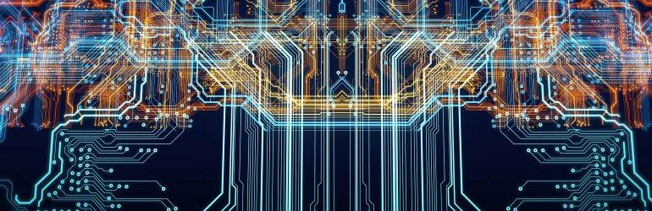
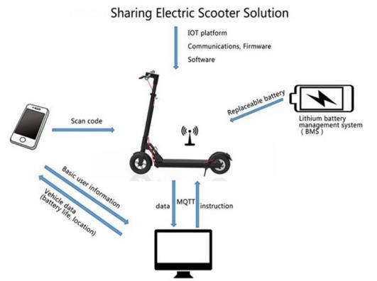
Exemplo: Scooter elétrico

Slide 31
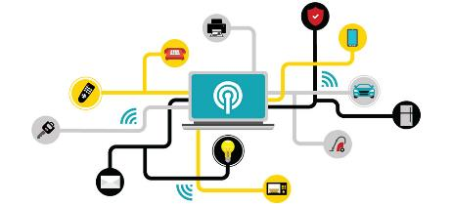
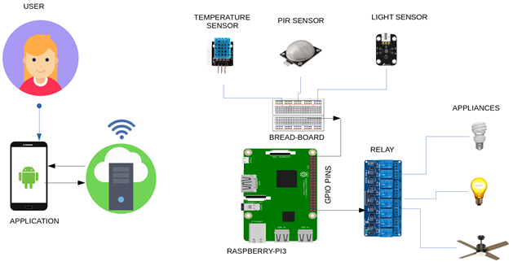
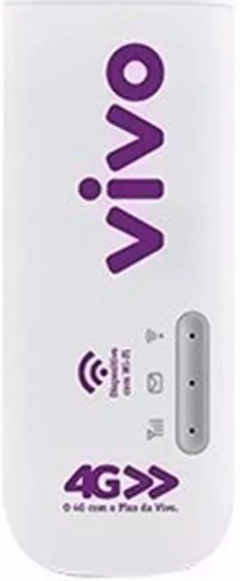

Exemplo de um sistema de automação residencial
Servidor com
MQTT
Modem
ZTE MF79S

Slide 32
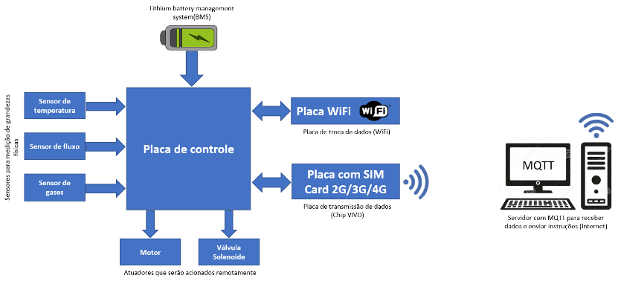
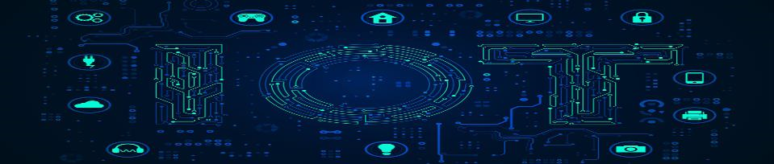
Diagrama de blocos de um sistema genérico

Slide 33
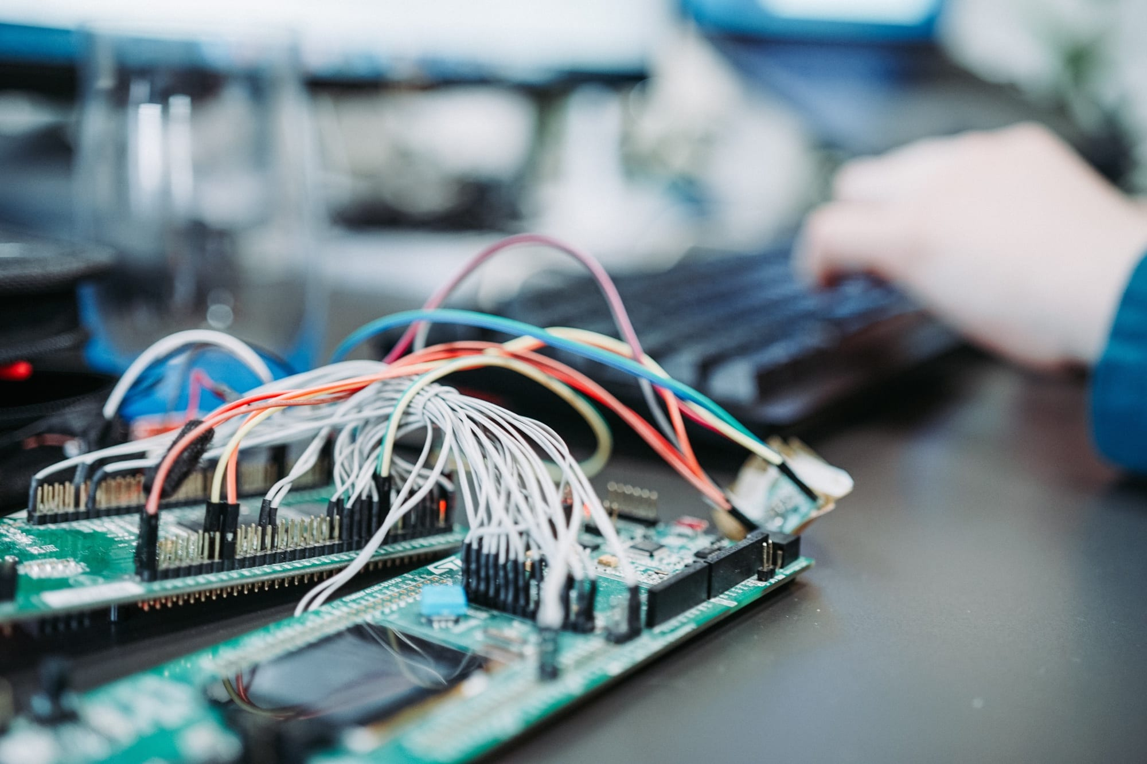
HARDWARE

Slide 34
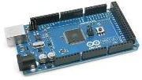
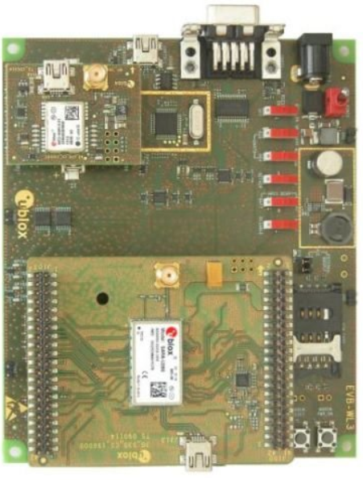
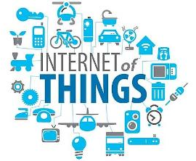
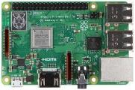
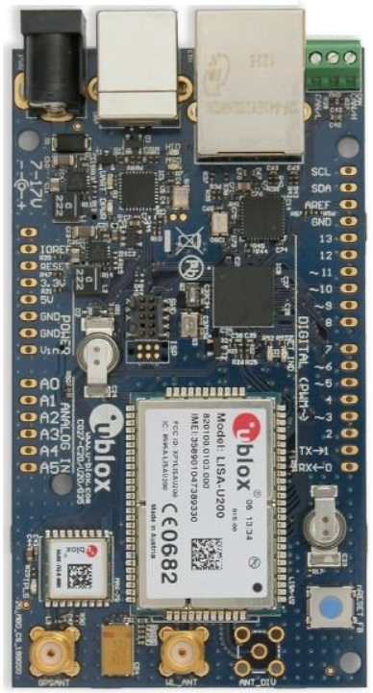
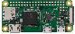
Placas de controle para sistema embarcado
Placa de controle sem dispositivos de WiFi, Bluetooth, modem 2G/3G/4G e também sem sensores em geral ou atuadores (pequenos – baixo custo).
ARDUINO NANO v3;
ARDUINO UNO R3;
ARDUINO MEGA;
Raspberry Pi w0;
Raspberry Pi 3.
Módulo WiFi
Módulo WiFi Esp8266 NodeMcu v3

Slide 35
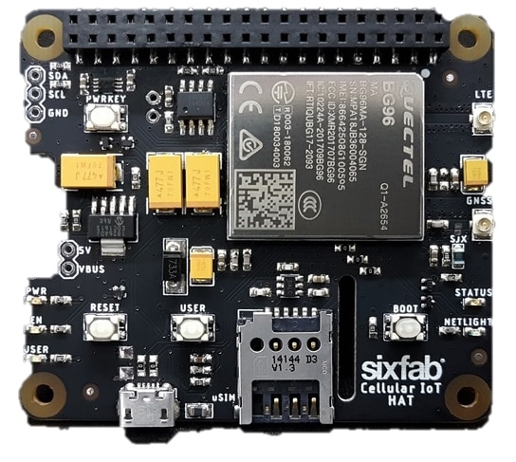
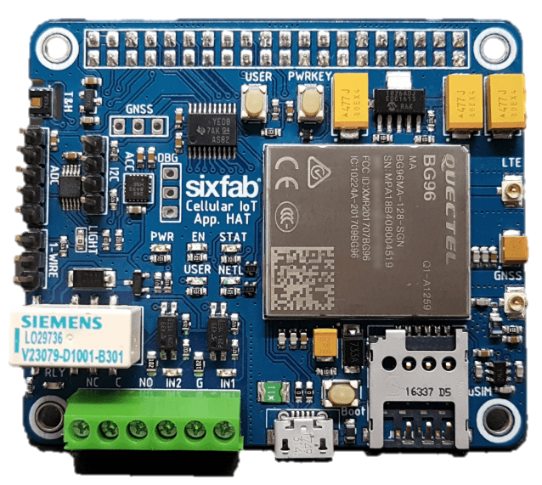
Módulo BG96 da Quectel (para Raspberry Pi)
O módulo BG96 da Quectel, para o Raspberry Pi, vem em encontro com o novo fenômeno IoT LPWA (Low Wide Wide Area), incorporando as funcionalidades das tecnologias de conexão LTE Cat.M1 e Cat.NB1 (NB-IoT). Além de ele fornecer a função de eGPRS, que é uma versão aprimorada do GPRS clássico. Também tem a funcionalidade GNSS (GPS, GLONASS etc.) para a necessidade de aplicações de localização, navegação, rastreamento, mapeamento e tempo.
Modelo sem sensores
Modelo com sensores
Raspberry Pi Cellular IoT HAT
LTE-M & NB-IoT & eGPRS
Escudo de aplicação de IoT para celular
Raspberry Pi - LTE-M e NB-IoT e eGPRS

Slide 36

Modelo sem sensores
Raspberry Pi Cellular IoT HAT – LTE-M & NB-IoT & eGPRS
Este módulo possui a funcionalidade GNSS (GPS, GLONASS etc.) para a necessidade de aplicações de localização, navegação, rastreamento, mapeamento e tempo.
Raspberry Pi Cellular IoT HAT
LTE-M & NB-IoT & eGPRS
Saiba mais:
https://sixfab.com/product/raspberry-pi-lte-m-nb-iot-egprs-cellular-hat/

Slide 37
Modelo sem sensores
Características
Módulo Quectel BG96 LTE Cat M1 e Cat NB1 e EGPRS;
Cobertura mundial;
Totalmente compatível com os modelos Raspberry Pi com cabeçalho GPIO de 40 pinos (4, 3, 2, B +, A +, Zero);
Slots a bordo para cabos de vídeo e câmera Raspberry Pi;
Protocolos suportados: PPP / TCP / UDP / SSL / TLS / FTP (S) / HTTP (S) / NITZ / PING / MQTT;
GNSS incorporado (GPS, GLONASS, BeiDou / Compass, Galileo, QZSS) com circuitos de antena ativa / passiva selecionáveis;
Modo SMS: ponto a ponto MO e MT, transmissão de célula por SMS, modo de texto e PDU;
Comunica-se através de UART ou USB com comandos AT e conexão PPP.

Slide 38
Modelo sem sensores
Velocidades de dados
Cat M1: 375Kbps (ligação descendente), 375Kbps (ligação ascendente);
Cat NB1: 32Kbps (DL), 70Kbps (UL);
EDGE: 296 Kbps (DL), 236,8 Kbps (UL);
GPRS: 107 Kbps (DL), 85,6 Kbps (UL).

Slide 39
Modelo sem sensores
Principais Aplicações
Rastreamento de bens;
Máquinas de venda automática;
Rastreamento de animais de estimação;
Bicicletas inteligentes;
Monitoramento ambiental;
Gestão de resíduos;
Detectores de fumaça;
Medição de Água / Gás;
Monitoramento de tanques;
Sensores de umidade do solo.

Slide 40

Modelo sem sensores
Raspberry Pi Cellular IoT HAT – LTE-M & NB-IoT & eGPRS
Este módulo possui a funcionalidade GNSS (GPS, GLONASS etc.) para a necessidade de aplicações de localização, navegação, rastreamento, mapeamento e tempo. Este modelo possui sensores incorporados de temperatura, umidade, luz, acelerômetro de 3 eixos e um relé integrado.
Escudo de aplicação de IoT para celular
Raspberry Pi - LTE-M e NB-IoT e eGPRS
Saiba mais:
https://sixfab.com/product/raspberry-pi-cellular-iot-application-hat/

Slide 41
Modelo com sensores
Características
Totalmente compatível com os modelos Raspberry Pi com cabeçalho GPIO de 40 pinos (4, 3, 2, B +, A +, Zero);
Protocolos suportados: PPP / TCP / UDP / SSL / TLS / FTP (S) / HTTP (S) / NITZ / PING / MQTT;
Cobertura mundial com bandas suportadas:
  Cat M1 / ​​Cat NB1:
    FDD LTE: B1 / B2 / B3 / B4 / B5 / B8 / B12 / B13 / B18 / B19 / B20 / B26 / B28
    LTE TDD: B39 (somente para Cat M1)
  EGPRS: 850/900/1800 / 1900MHz
Funcionalidade GNSS incorporada (GPS, GLONASS, BeiDou / Compass, Galileo, QZSS);
ADC de 12 bits e 4 canais;
Acelerômetro de 3 eixos;
Sensores de umidade e temperatura;
Sensor de luz ambiente;
Entradas isoladas do acoplador óptico;
Interface de sensores de 1 fio;
Os comandos 3GPP E-UTRA Versão 13, 3GPP TS27.007, 3GPP TS 27.005 e Quectel Enhanced AT na porta UART para Raspberry Pi estão disponíveis;
O circuito regulador de corrente quieto eficiente e baixo pode suportar até 3,6A;
Pode ser usado de forma independente com PC / Laptop sobre micro USB, sem empilhar com Raspberry Pi;
O soquete do cartão Micro SIM pode ser facilmente acessado na parte superior do escudo;
Faixa de temperatura de trabalho: -30 ° C a + 80 ° C.

Slide 42
Modelo sem sensores
Velocidades de dados
Cat M1: Máx. 375 Kbps (downlink), Máximo 375 Kbps (uplink);
Cat NB1: Máx. 32 Kbps (DL), máx. 70 Kbps (UL);
EDGE: Máx. 296 Kbps (DL), máx. 236,8 Kbps (UL);
GPRS: Máx. 107 Kbps (DL), máx. 85.6Kbps (UL)
SMS: MO e MT ponto a ponto
Transmissão de Células SMS
Modo de texto e PDU

Slide 43
Modelo sem sensores
Principais Aplicações
Sensor agrícola inteligente;
Sensor de cidades inteligentes;
Sensor de casa inteligente;
Sensor da Internet das Coisas (IoT);
Fechadura da porta inteligente;
Medição inteligente;
Compartilhamento de bicicleta;
Estacionamento inteligente;
Cidade inteligente;
Segurança e rastreamento de ativos;
Eletrodomésticos;
Monitoramento agrícola e ambiental.

Slide 44

Dúvidas?

Slide 45
BÁSICA
1) SCHWAB, K., A quarta revolução industrial, EDIPRO, 2016.
2) ALUR, R., Principles of Cyber-Physical Systems, MIT Press, 2015.
3) BHUYAN, M., Instrumentação Inteligente - Princípios e Aplicações, LTC, 2013.
COMPLEMENTAR
1) CYBIS, W., et al., Ergonomia e Usabilidade, 3ª ed., Novatec, 2015.
2) LAUDON, K. C., LAUDON, J. P., Sistemas de informação gerenciais, 11a ed., Pearson, 2015
3) ROSÁRIO, J.M. Princípios de Mecatrônica. São Paulo: Pearson, 2005.
4) SILVA, E. B., et al., Automação e sociedade: 4ª. Revolução industrial, um olhar para o Brasil, Brasport, 2018.
5) SACOMANO, et. al., Industria 4.0: conceitos e fundamentos, Blucher, 2018.

Slide 46

Copyright © 2020 Prof. Sandro A. Ferraz, PhD.
Todos direitos reservados. Reprodução ou divulgação total ou parcial deste documento é expressamente proíbido sem o consentimento formal, por escrito, do Professor (autor).

